Slide 1
Составители: воспитатель высшей квалификационной категории Наталья Мартыновна Гасс воспитатель первой квалификационной категории Елена Николаевна Страхова,
Муниципальное дошкольное образовательное учреждение
«Детский сад № 28 комбинированного вида»
«Литературный вечер по произведениям Николая Ивановича Сладкова»
г. Волосово
2022 год

Slide 2
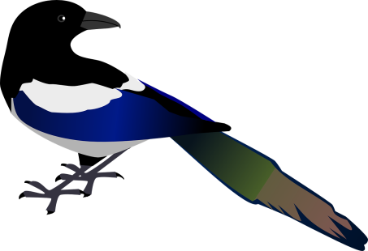

Slide 3
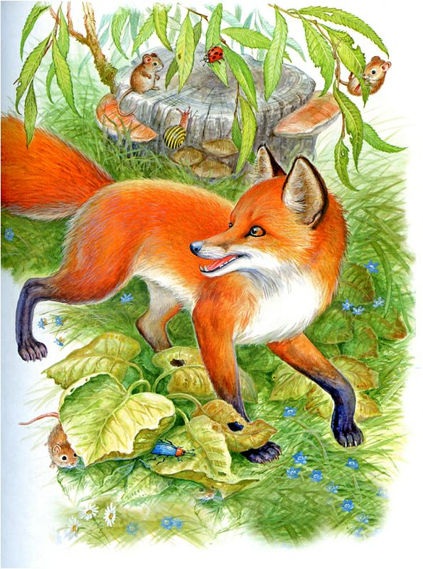
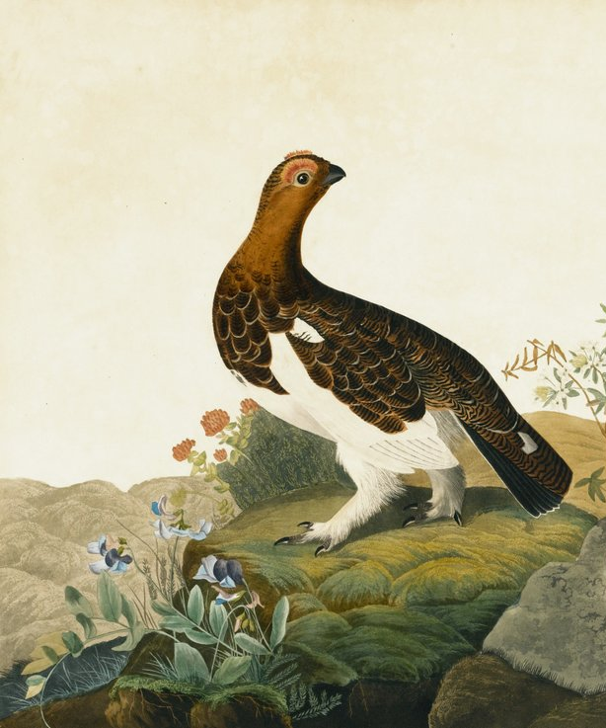
Лиса и куропатка

Slide 4
Николай Иванович Сладков-писатель. Всё своё творчество он посвятил природе. Он не только любовался природой, не только радовался ей, но и тревожился, и заботился о её судьбе.

Slide 5
Родился Николай Иванович в Москве 5 января 1920 года в рабочей семье. Маленький Коля целыми днями пропадал в парках и скверах, где всматривался и вслушивался в жизнь леса. Там можно было встретить то белку, то яркого дятла, то стайку веселых птиц. С 12 лет он решил вести дневник наблюдений

Slide 6
Молодость писателя пришлась на трудные военные годы. Николай Иванович сразу ушел добровольцем на фронт, где его знания природы пригодились как никогда. Не оставил Николай Иванович Сладков полюбившуюся профессию и в мирное время, совместив ее с любимым хобби – делиться любовью к природе. Самой благодарной и искренней аудиторией писателя всегда были дети

Slide 7
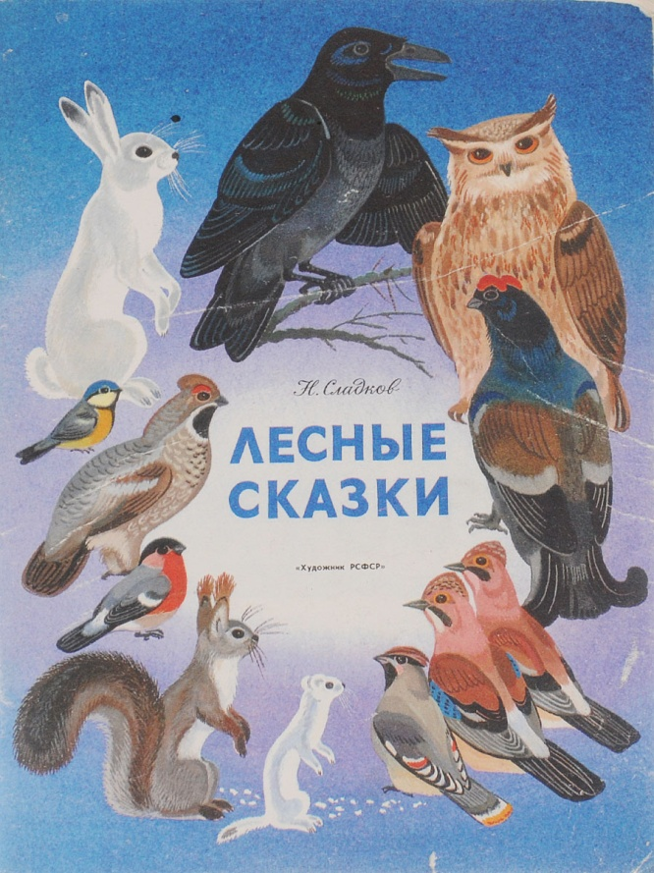
Н.Сладков, много путешествовал. Отовсюду он привозил свои записные книжки, которые стали источником сюжетов его рассказов. Фотографии, сделанные во время путешествий, он использовал в своих книгах.

Slide 8
В книгах он говорил, как прекрасна и неповторима жизнь природы, о ее загадках, о бесконечном разнообразии окружающего нас мира. Всего за свою насыщенную приключениями жизнь Н.И Сладков написал более 60 книг.

Slide 9
Николай Иванович Сладков умер в возрасте 76 лет 25 июня 1996 года. О причинах смерти газеты не сообщили, писателя похоронили на Волковском кладбище Санкт-Петербурга.

Slide 10
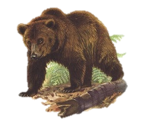

Slide 11
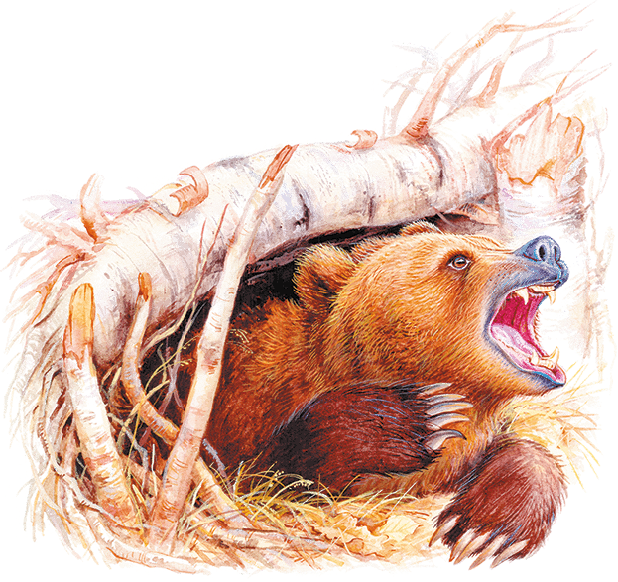
Белка и Медведь

Slide 12
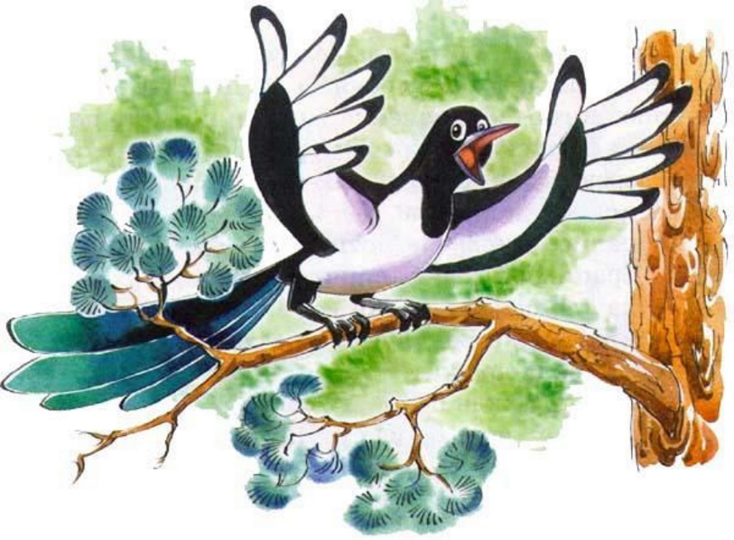
Сорока и Волк

Slide 13
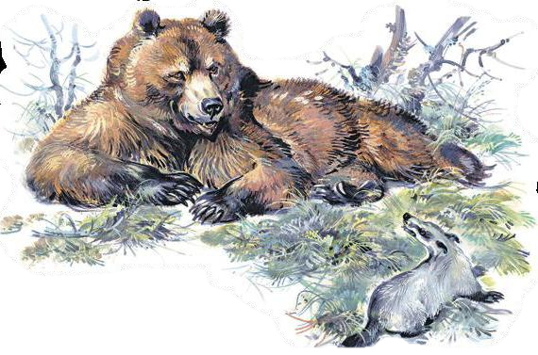
Барсук и Медведь

Slide 14
Лесом катится клубок У него колючий бок. Он охотится ночами За жуками и мышами

Slide 15
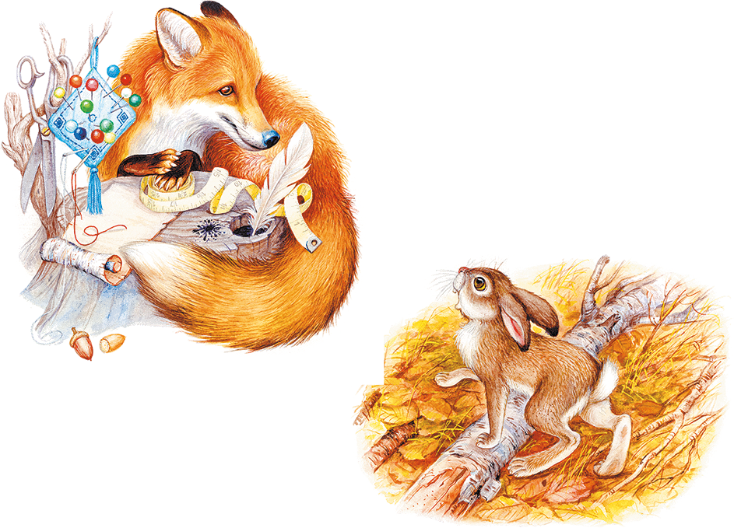
Что за зверь опасный
Ходит в шубке красной,
Снег разгребает,
Мышек хватает?
Шубка серая для лета,
Для зимы - другого цвета.

Slide 16
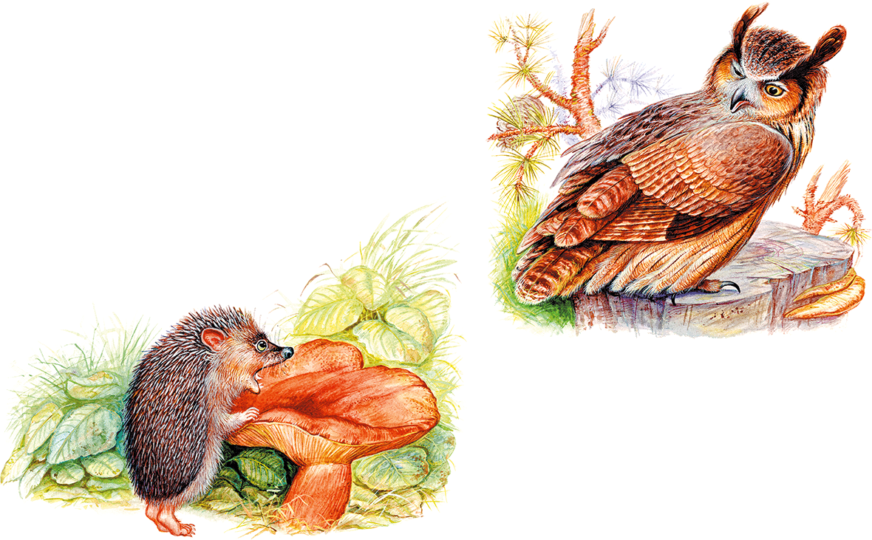
В лесу темно,
Все спят давно,
Одна птица не спит,
На суку сидит,
Мышей сторожит.
Недотрога, весь в иголках,
Я живу в норе, под елкой.
Хоть открыты настежь двери,
Но ко мне не входят звери.

Slide 17
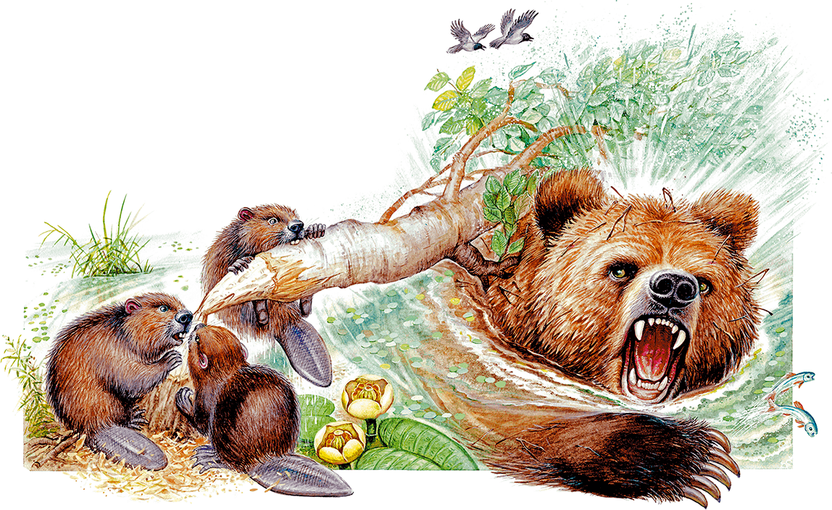
Есть на речках лесорубы
В серебристо-бурых шубах.
Из деревьев, веток, глины
Строят прочные плотины.
Кто в глухом лесу живет,
Любит есть малину, мед?

Slide 18
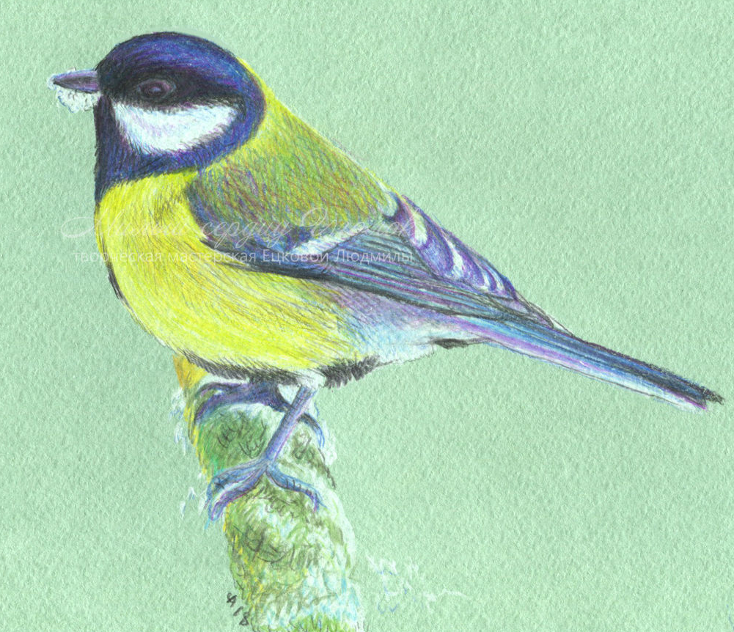
Воробей и Синица

Slide 19
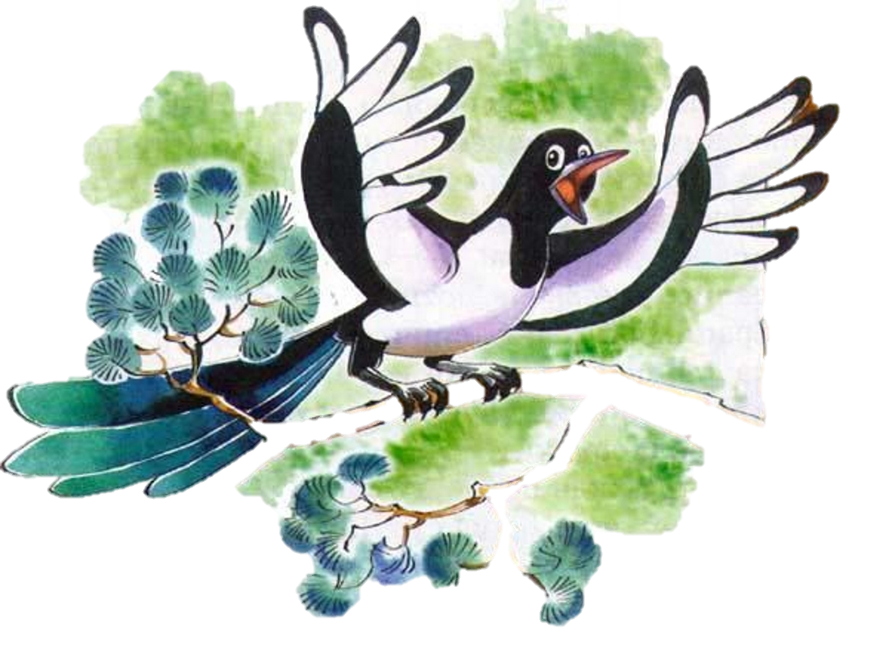
Сорока и Заяц

Slide 20
Волк и Сова

Slide 21
Лиса и Мышь

Slide 23
Спасибо за внимание!

